Slide 1
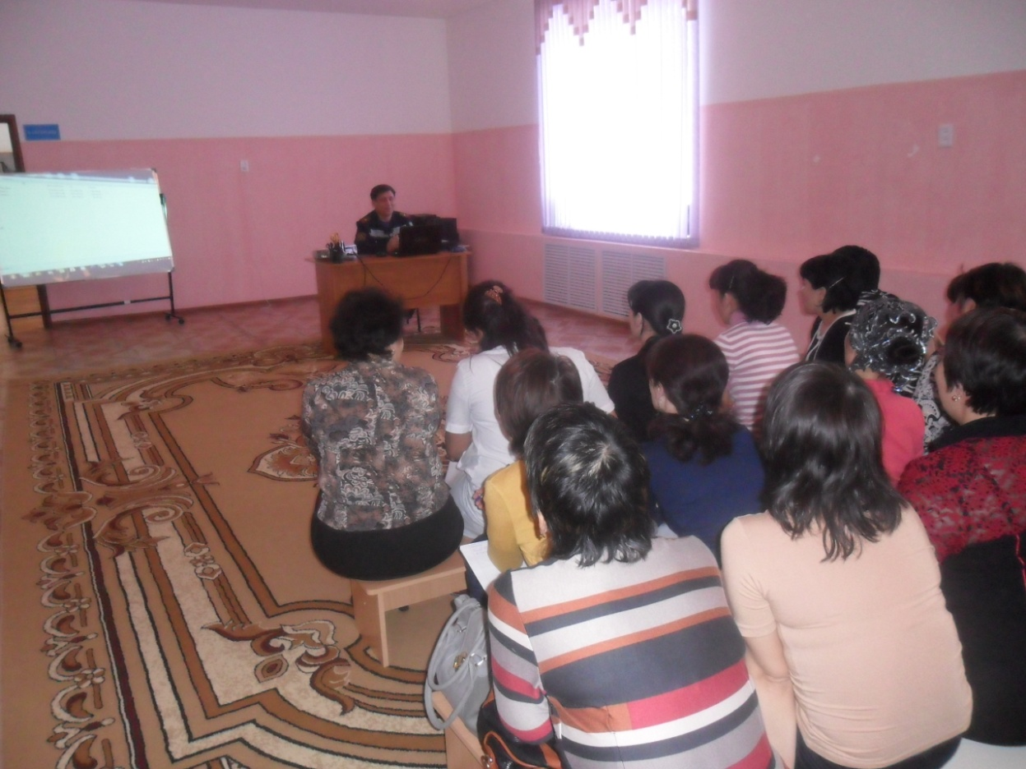
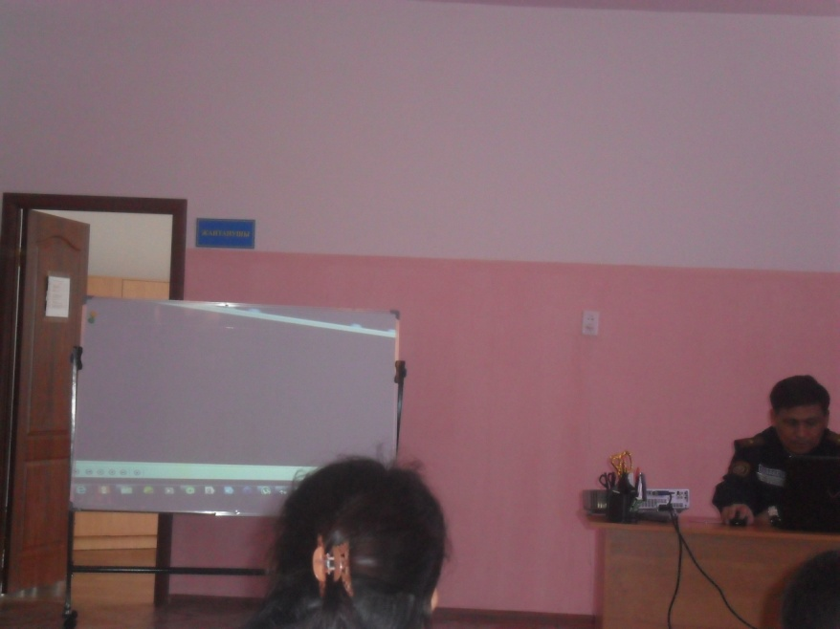

Қауіпсіздік техникасы
Notes:
Данный шаблон выполнен в стиле Windows 7 (кроме фона, но вы можете его поменять, только панель задач будет почти полностью прозрачной).

Slide 2
